Slide 1

VR 기술을 활용한 웹 기반
Web based Social Network Service using VR tec.
소셜 네트워크 서비스
2012150023 배근빈
2012154036 이인행
2012152049 황송식
지도교수 방영철 (인)
KPU

Slide 2
목차
종합설계 개요
관련 연구 및 사례
시스템 수행 시나리오
시스템 구성도
개발 환경 및 개발 방법
업무 분담
종합 설계 수행 일정
참고 자료 및 문헌
K
P
U

Slide 3

종합 설계 개요
3D
HTML5 / JavaScript
이색적인 웹페이지
VR
시장 활성화
컨텐츠 생산
커뮤니케이션
입체적인 교류
SNS
K
P
U

Slide 4
종합 설계 개요
연구 배경
온라인 공간에서의 교류가 오프라인 못지않게 활발해진 사회
HTML5 의 지속적인 발전으로 웹 페이지 패러다임의 혁신을 기대
입체적인 커뮤니케이션 서비스를 제작할 수 있는 환경이 마련됨
지속적인 VR 기술 발전이 이루어짐에 따라 대중들의 관심도 증가
K
P
U

Slide 5
종합 설계 개요
연구 개발 목표
설치과정 없이 웹 브라우저에서 바로 실행할 수 있는 3D 공간 편집 기능을 구현하여 일반 사용자에게 제공
3D 공간에서의 VR 컨텐츠 제작을 쉽게 하도록 제공하여 VR 컨텐츠를 일반 사용자가 직접 제작, 공유할 수 있는 커뮤니티를 형성
여러 기술을 접목시킨 입체적인 커뮤니케이션 방법을 제공
K
P
U

Slide 6
종합 설계 개요
연구 개발 효과
새로운 형태의 웹 페이지 제작으로 신선함을 제공
글로벌 VR 시장에 뒤늦게 뛰어든 국내 VR산업에 보다 발 빠르게 나아갈 수 있는 원동력을 제공
다양한 방법의 커뮤니케이션 기능을 제공하여 새로운 문화를 형성
K
P
U

Slide 7
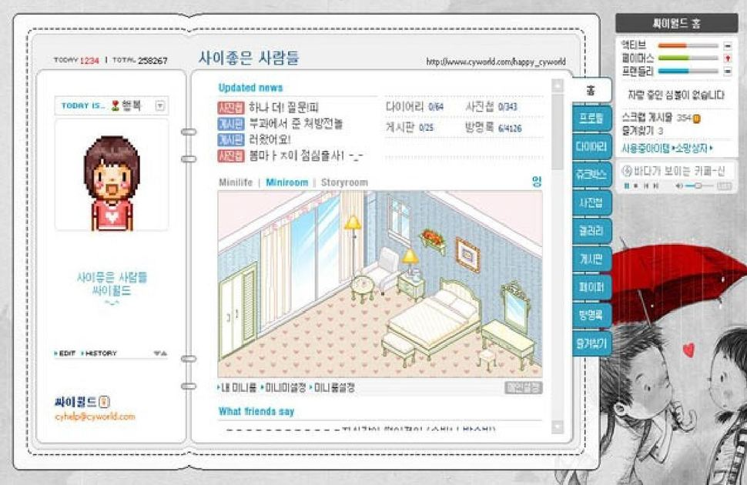

관련 연구 및 사례
CyWorld
2D 미니홈페이지를 제공하는 소셜 네트워크 서비스
K
P
U
본 과제는 3D 웹 페이지를 기반으로 한다는 점에서 차이가 있음

Slide 8
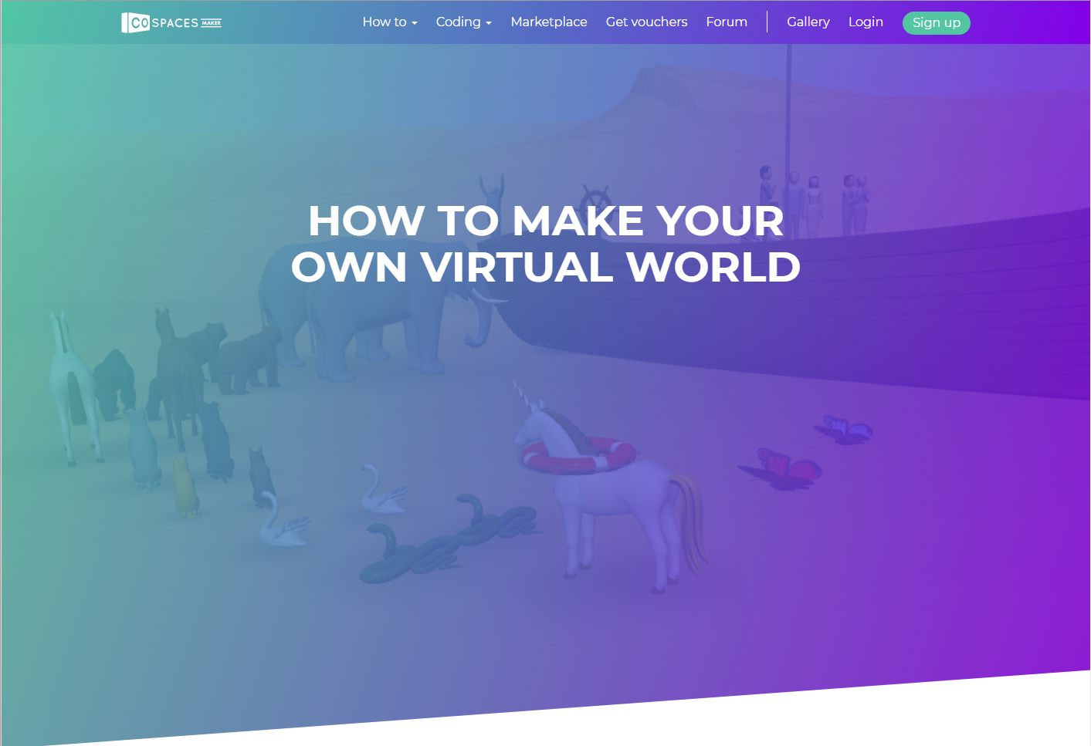
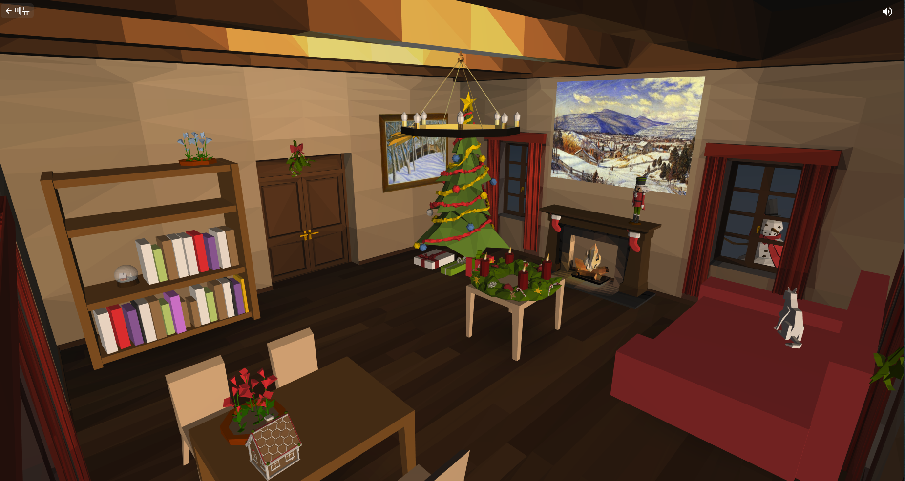
관련 연구 및 사례
Cospace.io
교육 목적으로 3D 공간을 만들어 사용하는 웹 페이지
K
P
U
공간 공유 뿐만 아니라 다양한 방법으로 실시간 소통하는 SNS 기능에서 차이가 있음

Slide 9
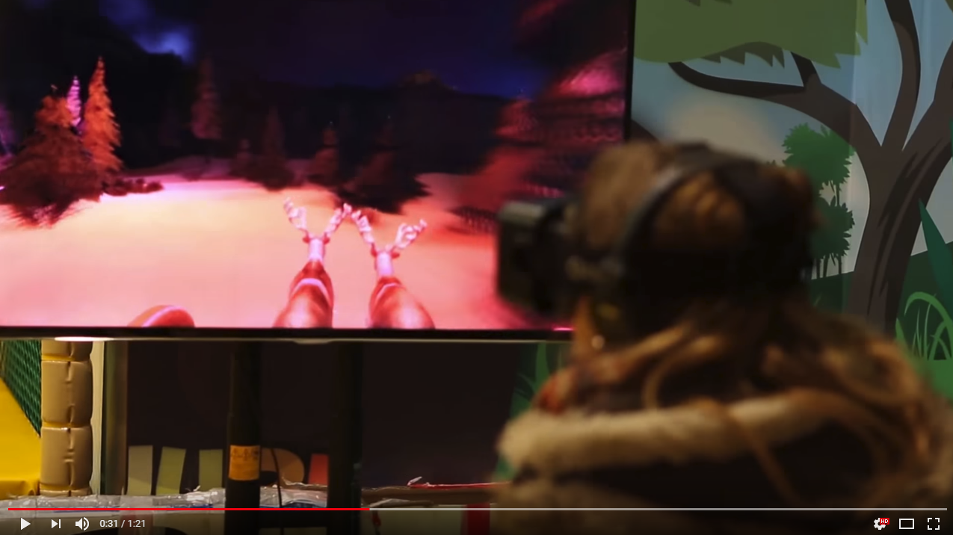
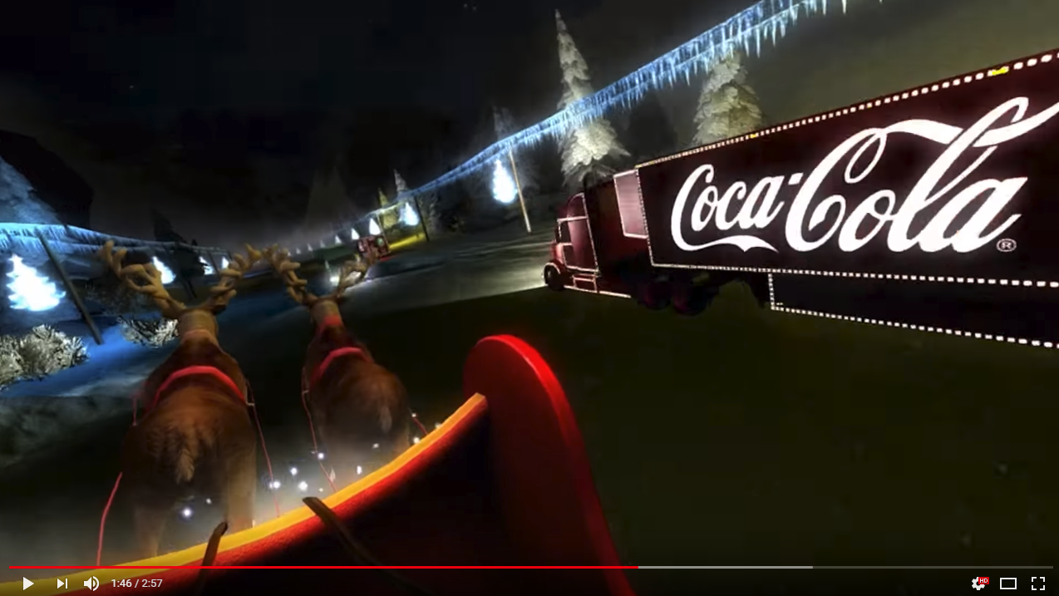
관련 연구 및 사례
Coca cola VR advertisement
VR을 이용한 광고 컨텐츠 제작 및 시연
K
P
U
대기업들도 VR을 활용한 컨텐츠를 제작하여 광고하는 등의 활동을 보여주고 있음

Slide 10
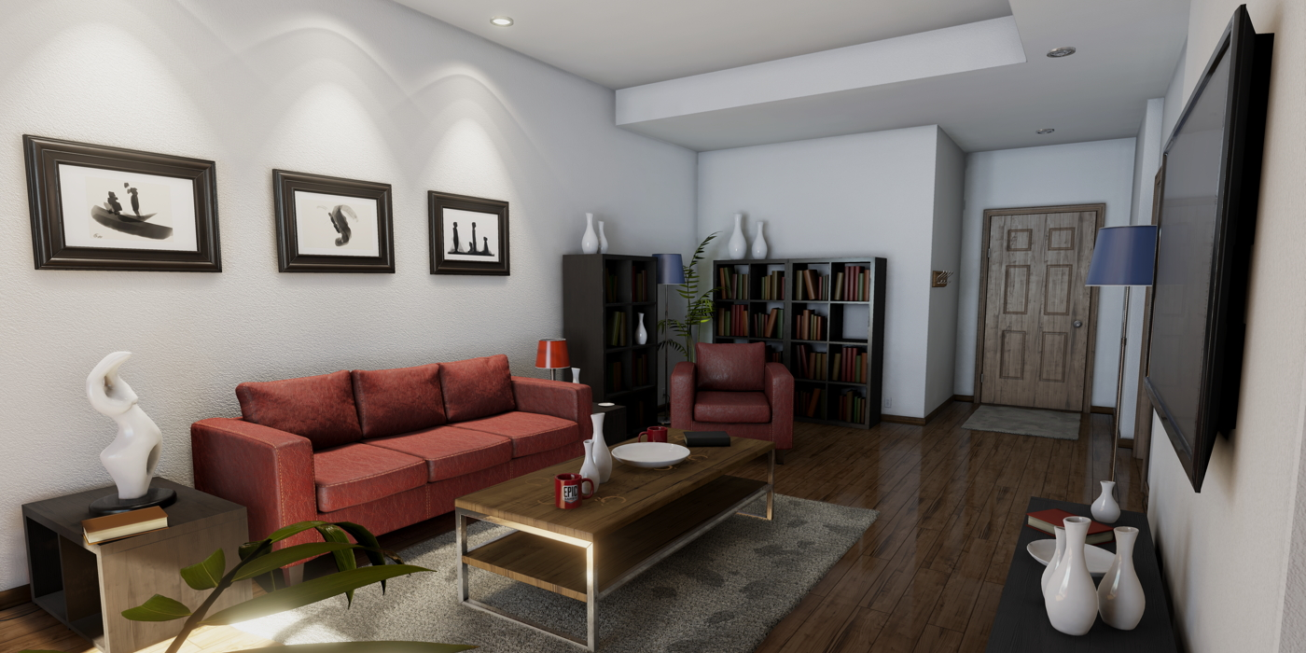
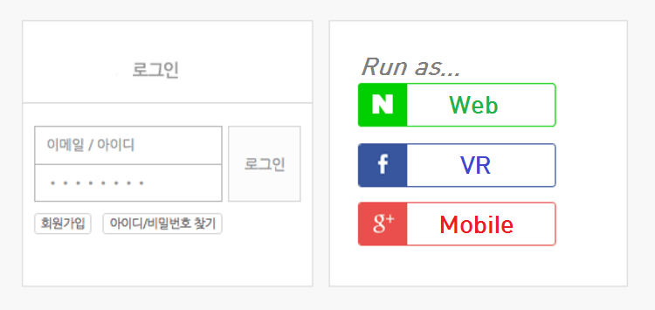
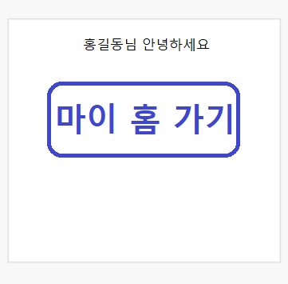
시스템 수행 시나리오
로그인 후
K
P
U
예시를 배경으로 한 로그인 웹
(뒤의 배경은 자동 카메라 액션으로, 움직임)

Slide 11
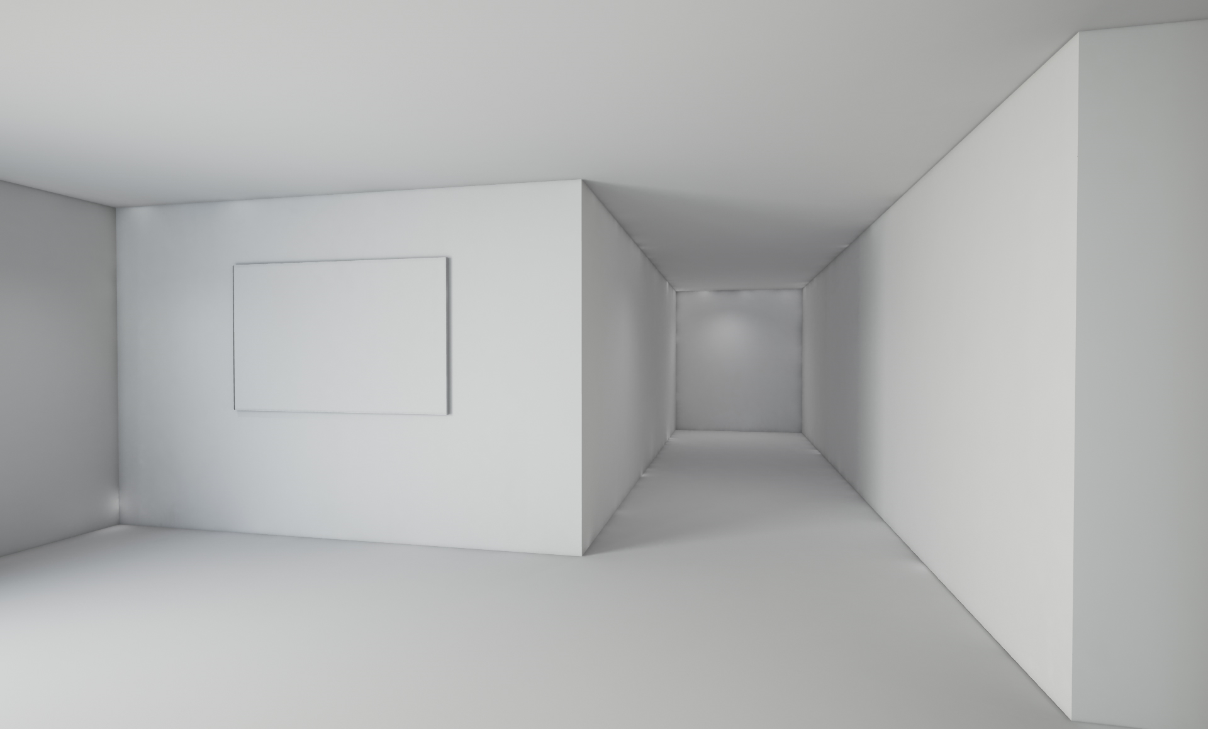
시스템 수행 시나리오
마이홈 – 편집 모드(PC)
K
P
U
사용자에게 제공되는 초기 공간 (예시)

Slide 12
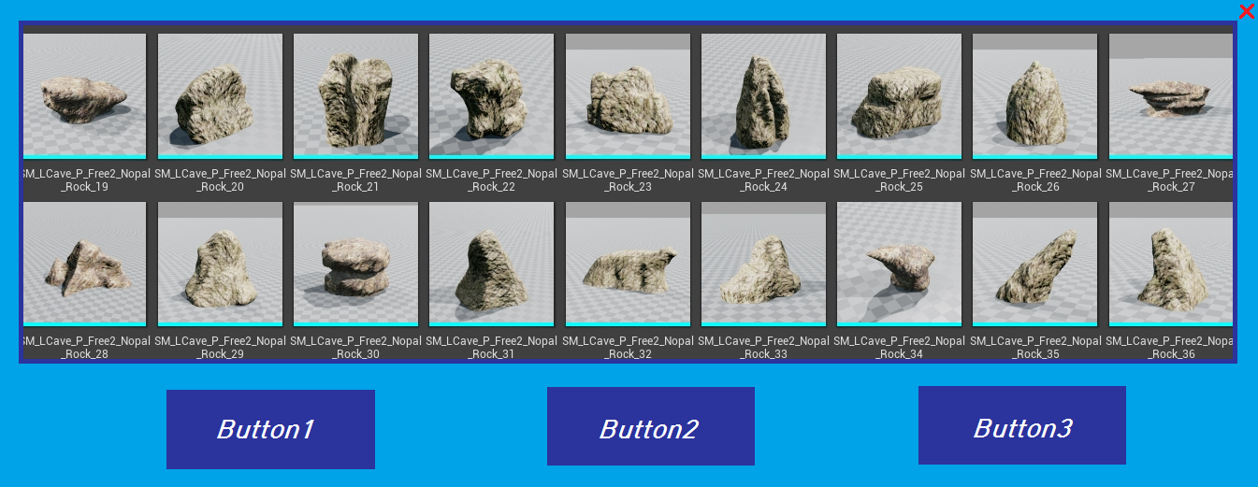

시스템 수행 시나리오
마이홈 – 편집 모드(PC)
K
P
U
편집 모드에서 메뉴가 띄워진 화면 (예시)

Slide 13
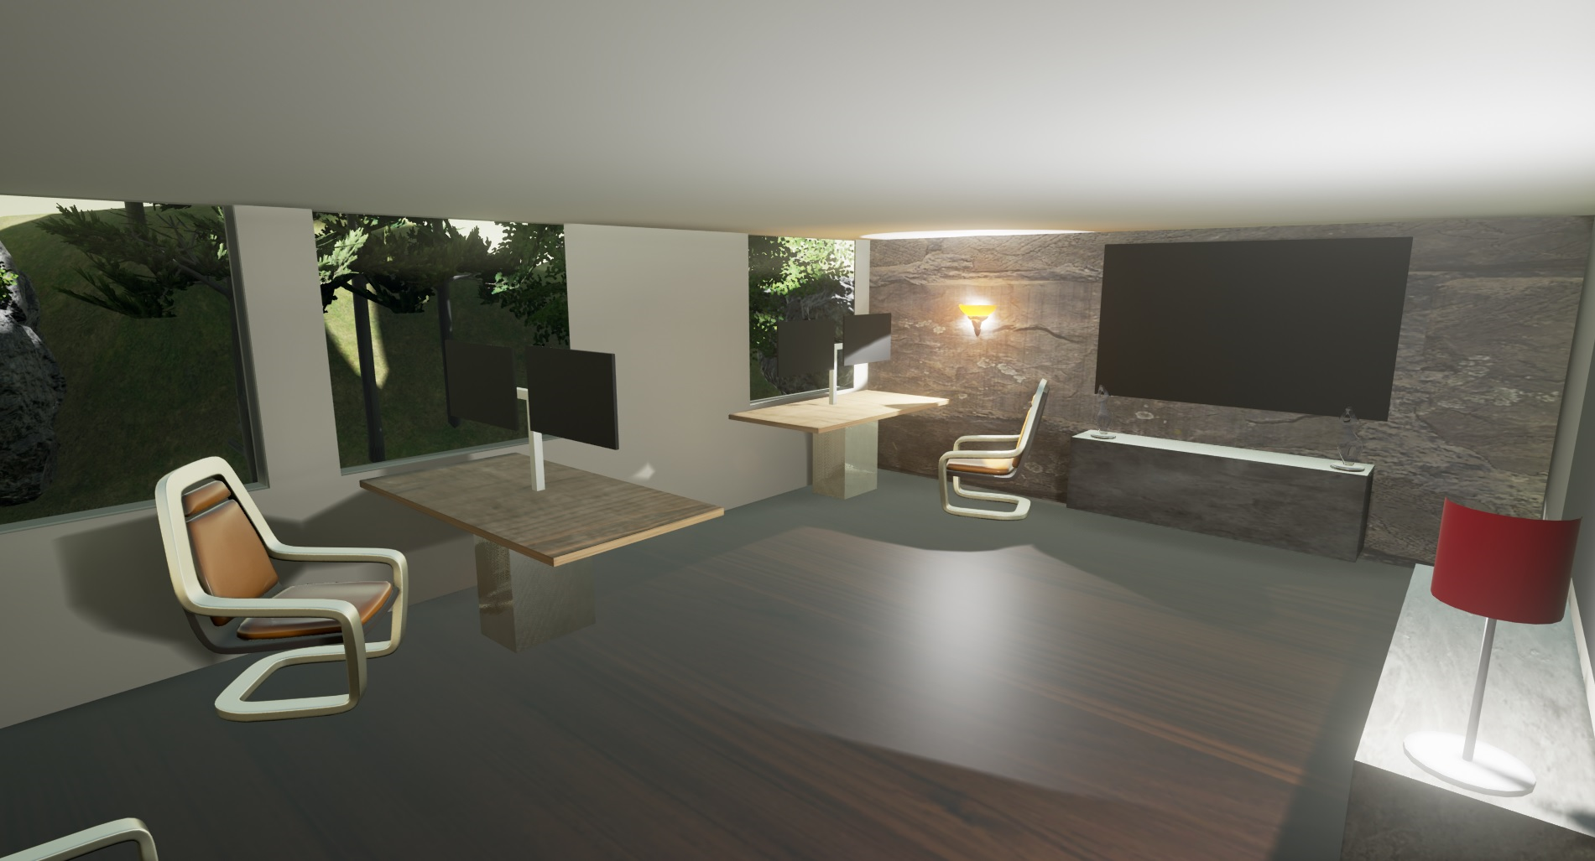







시스템 수행 시나리오
플레이 모드 (PC)
메뉴
x
홍길동
채팅 하기
친구 목록
공간 편집
메인으로
+
+
K
P
U
결과물 (예시)
PC 웹 브라우저에서는 공간 편집이 가능하며 VR 플레이는 불가능

Slide 14

시스템 수행 시나리오
플레이 모드 (Mobile)
메뉴
x
홍길동
채팅 하기
친구 목록
VR 플레이
메인으로
+
+
K
P
U
결과물 (예시)
모바일 웹 브라우저에서는 공간 편집이 불가능하나 VR 플레이 가능

Slide 15


시스템 수행 시나리오
목록
플레이 모드
1번방 음성채팅 3/5
2번방 화상채팅 0/5
…
…
…
…
[system] 1번방 음성채팅 에 입장하셨습니다.
홍길동 : 안녕! 나는 마이크가 없어 ㅠㅠ
아이유 : 어서오세요. 반갑습니다.
Keyboard (나) : …….
K
P
U
RTC 커뮤니케이션 (예시)
채팅 하기

Slide 16



시스템 수행 시나리오
플레이 모드
K
P
U
TV - 웹 상에서 동영상을 공유하여 시청
에셋 이벤트

Slide 17


시스템 수행 시나리오
플레이 모드
갤러리
1
2
K
P
U
액자 - 친구가 갤러리에 올린 사진을 방문하여 볼 수 있음
에셋 이벤트

Slide 18
시스템 수행 시나리오
플레이 모드
방명록
2018.01.15 홍길동
방 참 예쁘다.
내 방에도 한번 놀러와!
K
P
U
방명록 - 친구의 공간에 게시물을 남겨서 소통할 수 있음
에셋 이벤트

Slide 19
시스템 구성도
아마존 클라우드
유저
웹 서버
클라이언트
PC / Mobile
어플리케이션 서버
브라우저
데이터 베이스
K
P
U

Slide 20
개발 방법 및 개발 환경
웹 서버
어플리케이션 서버
AWS Linux 서버에 Apache Tomcat 환경을 구축
JSP or Node.js를 사용하여 서버 앱을 제작하여 실행
데이터 베이스
Redis DB를 구축하여 서버에 탑재
클라이언트
WebGL - 3D 공간 렌더링 환경을 구현
WebRTC - 커뮤니케이션 기능을 구현
JavaScript - 클라이언트 환경 구현
Google Speech - 음성인식 이벤트 처리 구현
K
P
U
모바일 브라우저
WebVR - VR 환경을 구현

Slide 21
개발 방법 및 개발 환경
개발 언어 | 운영체제 | 개발 프로그램 | 디바이스
HTML5 JavaScript CSS XML JSP | Windows 10 AWS LINUX Android | Brackets Eclipse Redis Android studio | PC Gear VR Galaxy S5 ++
K
P
U

Slide 22
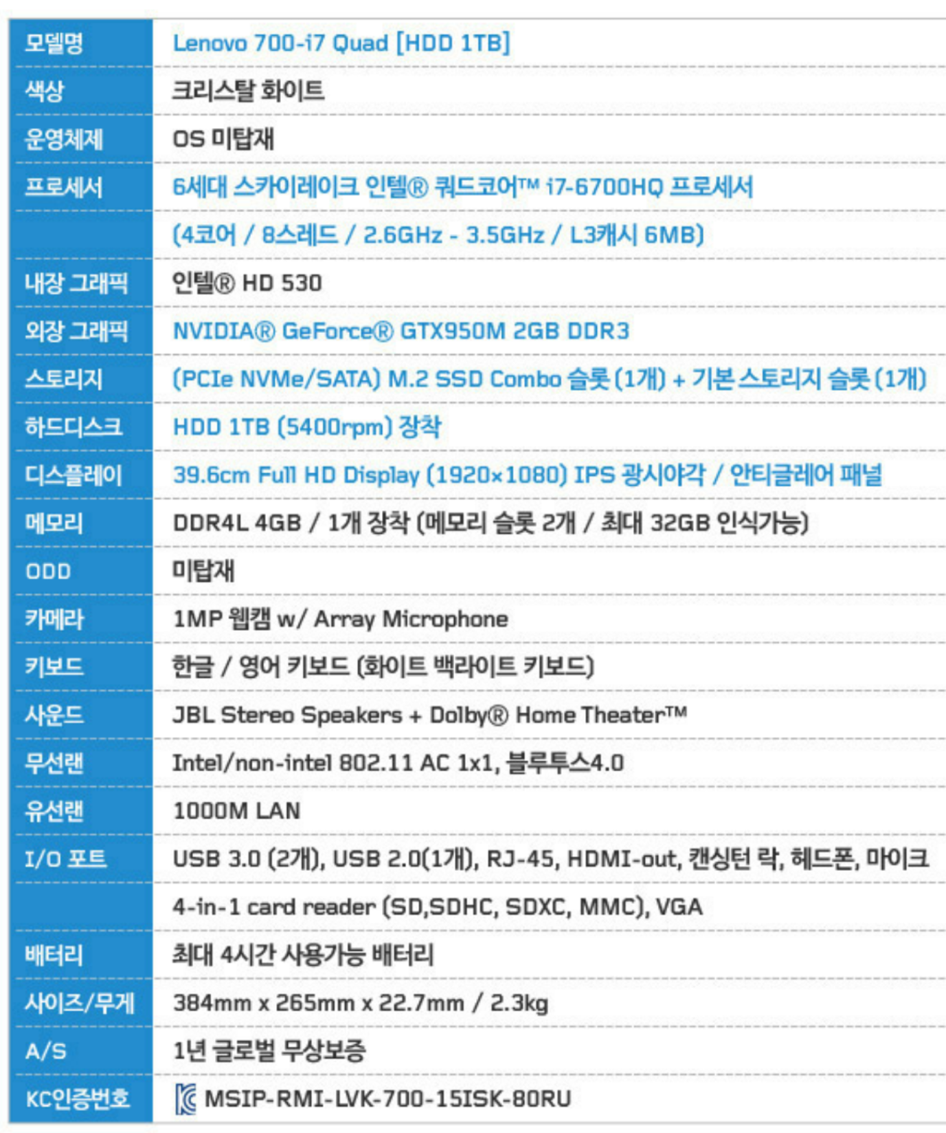
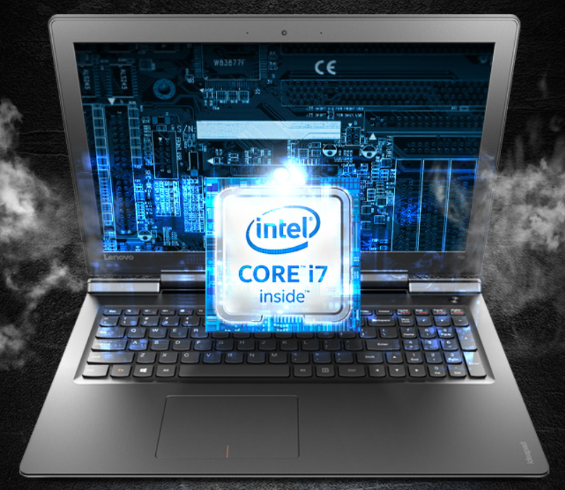
개발 방법 및 개발 환경
Lenovo IdeaPad 700
K
P
U

Slide 23
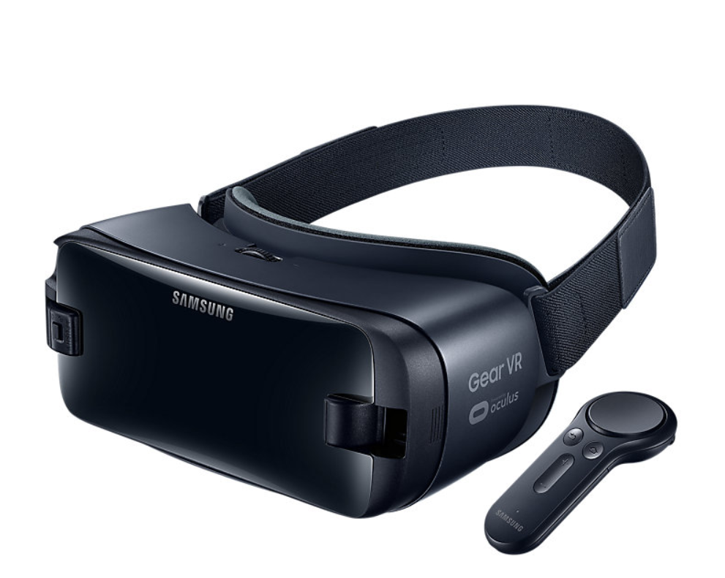
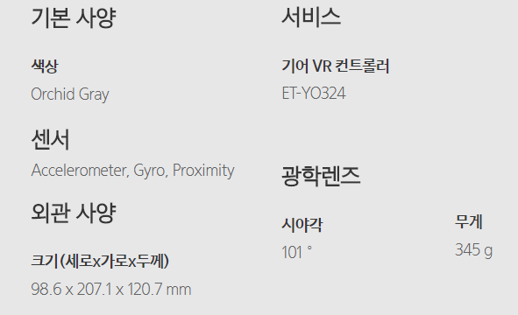
개발 방법 및 개발 환경
Gear VR
K
P
U

Slide 24
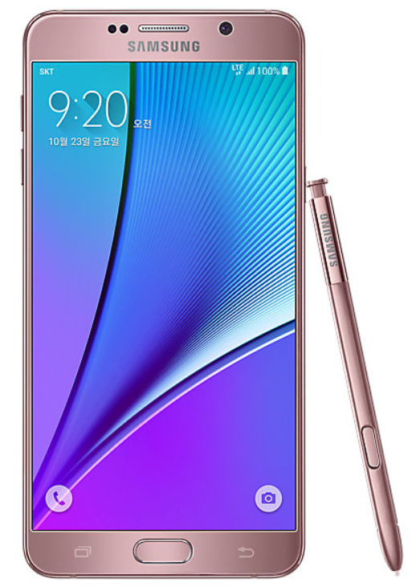
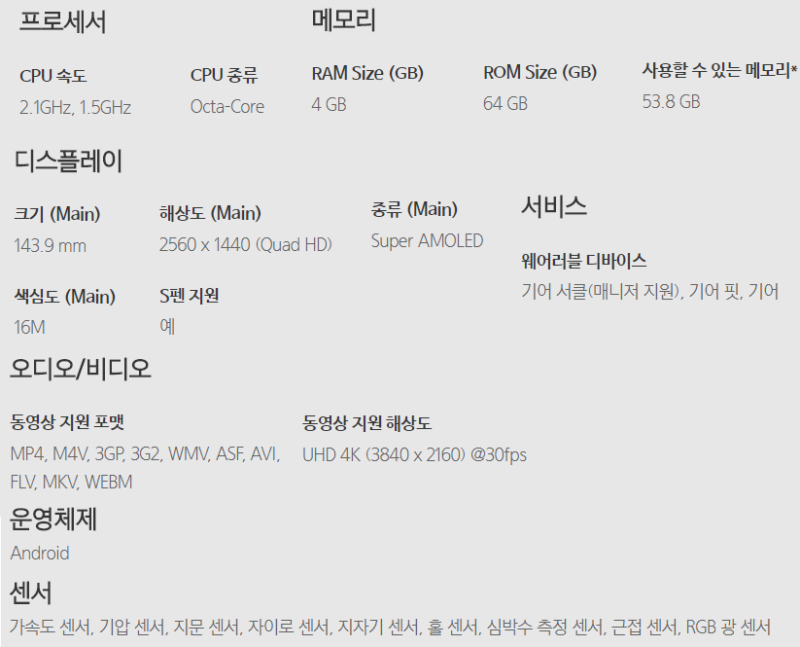
개발 방법 및 개발 환경
Galaxy Note 5
K
P
U

Slide 25
업무 분담
 | 이인행 | 배근빈 | 황송식
자료수집 | 서버 & DB Web VR | WebRTC 통신 음성 인식 기술 인증 | Web GL 편집 플랫폼
설계 | 서버&DB 클라이언트 | API | UI 디자인 클라이언트
구현 | 유저 데이터(공간 등) 저장 및 공유 | 유저간 혹은 유저 대 컴퓨터간 통신 | 클라이언트
테스트 | 통합 테스트 시스템 테스트 유저간 통신 유지보수
K
P
U

Slide 26
종합 설계 수행 일정
추진일정 | 추진사항 | 12월 | 1월 | 2월 | 3월 | 4월 | 5월 | 6월 | 7-9월
 | 제안서 작성 및 제출
 | 시스템 설계 및 제작
 | VR 적용 및 데모
 | 통합테스트
 | 프로토타입 데모
 | 인공지능 컨텐츠 추가
 | 최종 완성
 | 발표 및 시연
K
P
U

Slide 27
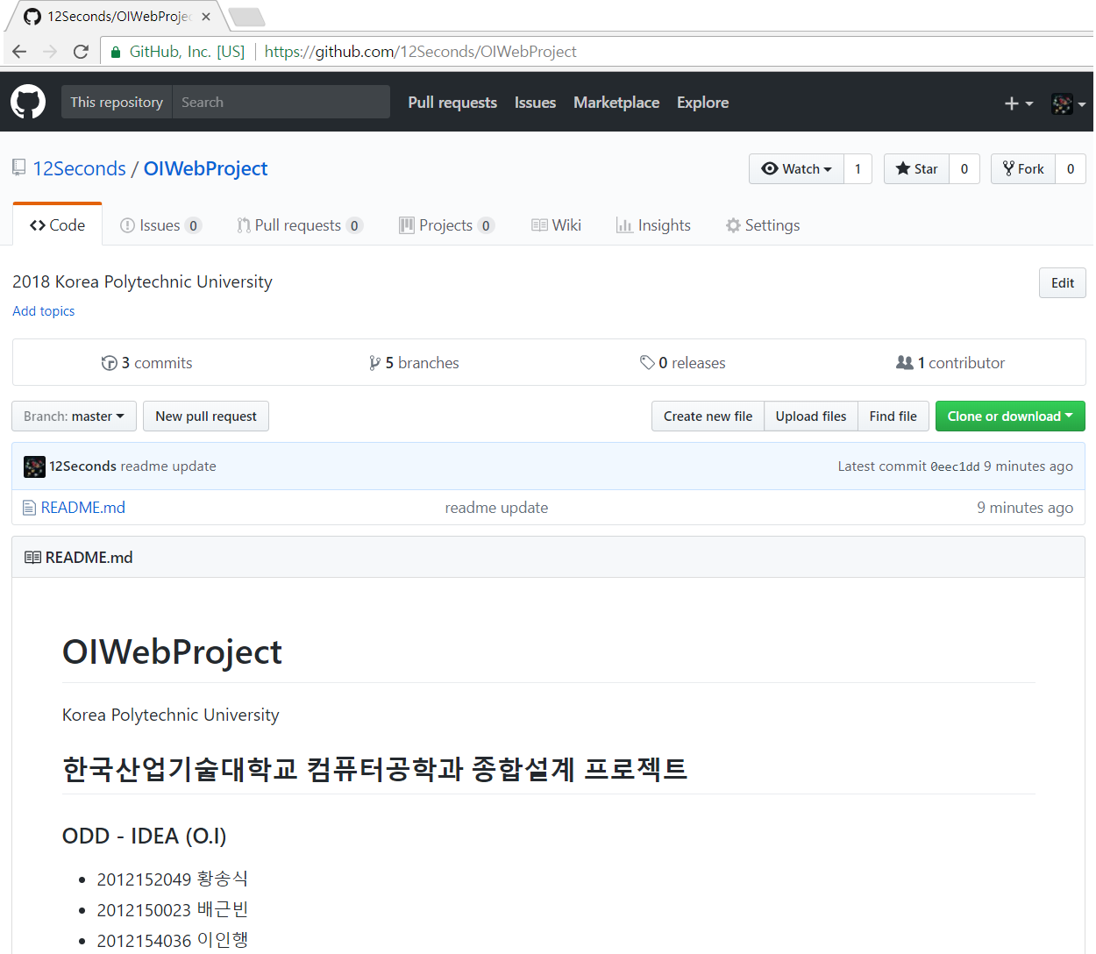
GitHub
https://github.com/12Seconds/OIWebProject
K
P
U

Slide 28
참고 자료 및 문헌
Cospace.io
https://cospaces.io/
코카콜라 VR 광고
https://www.youtube.com/watch?v=bTbfPALVQgs
VR 동향 자료 – 현대 경제 연구원
http://hri.co.kr/upload/publication/201743182547[1].pdf
VR 동향 자료 – Platum 기사
http://platum.kr/archives/77302
HTML 동향 자료 – Adobe Korea Creative Dialog
https://blogs.adobe.com/creativedialogue/ko/design-ko/
the-future-is-now-10-design-predictions-for-2017-kr/
K
P
U
HTML 동향 자료 – KOREA HTML5
https://www.koreahtml5.kr/jsp/definition/history.jsp
HTML 동향 자료 – 소프트웨어 정책연구소
https://spri.kr/posts/view/11130?code=inderstry_trend

Slide 29

Q & A

Slide 30
Thank you

